Slide 1
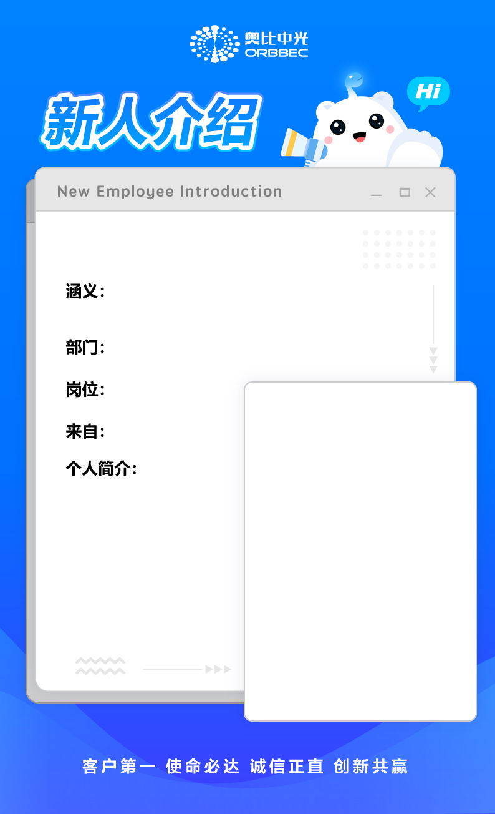
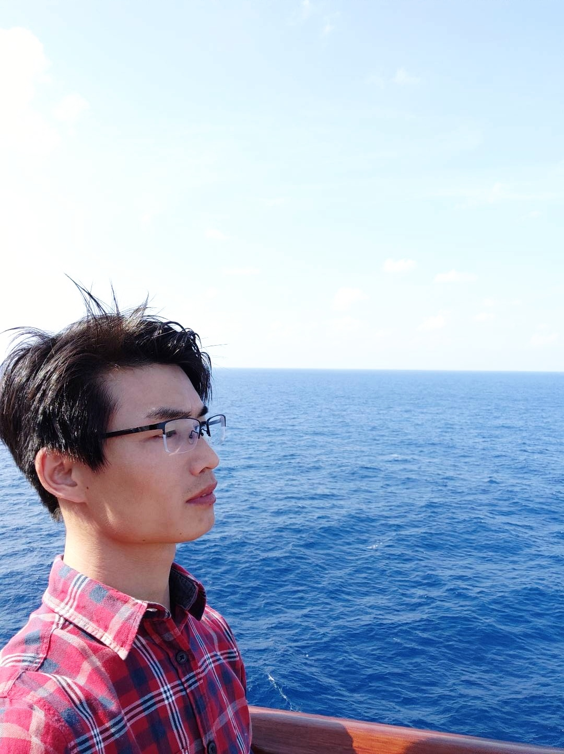
百晓
热衷于消费电子/智能硬件产品的搜罗与研究
产品部
产品经理
中国 深圳
热爱智能硬件产品，热爱智能产品工作。
热爱村上春树的小说，以及科幻小说。
具备开放的心态，接触/了解新鲜事物。

